Slide 1
Rekurze 2
Aplikace

Slide 2
Aplikace rekurze
Prohledávání s návratem (Backtracking)
používá se pro hledání všech řešení daného problému
princip:
řešení hledám po krocích, pokud je řešení nalezeno nebo nelze úlohu dále řešit, vrátím se o krok zpět
úlohy:
hledání všech cest v bludišti
problém rozmístění 8 dam na šachovnici

Slide 3
Problém 8 dam na šachovnici
úkol:
umístit 8 dam na šachovnici 8x8 polí, aby se vzájemně neohrožovaly
princip:
umístím dámu na první řádek na první sloupec, další dámu na druhý řádek na třetí sloupec atd., pokud nemohu další dámu umístit, provedu návrat na předchozí řádek a dámu posunu

Slide 4
Problém 8 dam
demonstrace na 4 dámách na šachovnici 4x4

Slide 5
Problém 8 dam

Slide 6
Problém 8 dam
další dámu nemohu umístit, provedu návrat

Slide 7
Problém 8 dam

Slide 8
Problém 8 dam

Slide 9
Problém 8 dam
další dámu nemohu umístit, provedu návrat

Slide 10
Problém 8 dam

Slide 11
Problém 8 dam

Slide 12
Problém 8 dam

Slide 13
Problém 8 dam

Slide 14
Problém 8 dam

Slide 15
Problém 8 dam

Slide 16
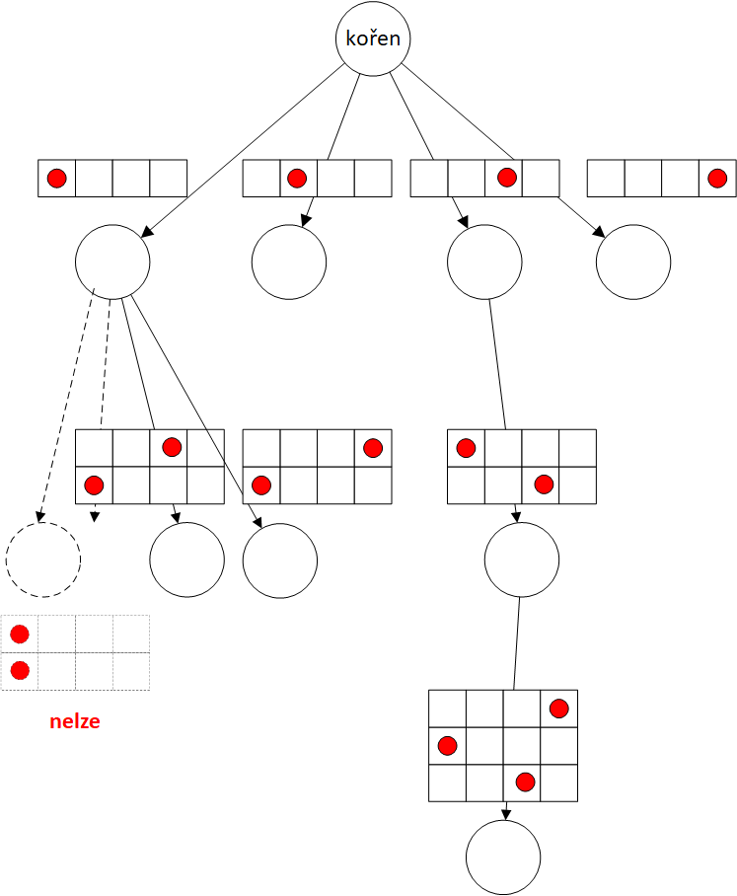
Strom
prohledávaného
stavového
prostoru

Slide 17
musí být implementováno rekurzí
nebo
prohledávání stavového prostoru (prohledávání do hloubky) cyklem musí být spojeno s použitím zásobníku
stavy jsou ukládány/vyzvedávány na/z zásobníku
cyklus končí, když je zásobník prázdný

Slide 18
Hledání cest v bludišti

Slide 19
algoritmus s návratem (rekurzivní)
je-li to možné, v každé místnosti zkusím „jít na všechny“ světové strany do další místnosti
pokud jsem našel východ, vypíši cestu a vrátím se o krok zpět
vracím se o krok zpět, nemohu-li postoupit do další mísnosti (jsem v slepé uličče)

Slide 20
Jak bude principiálně algoritmus vypadat?
Napišme jej v pseudokódu.
Připomeňme si pravidla tvorby rekurzivní procedury:
podmínka ukončení rekurze
nalezení východu nebo slepá ulička
zjednodušení problému v dalším kroku
postoupil jsem do další místnosti (nalezená cesta je o 1 krok delší)

Slide 21
jdi_do_mistnosti(kam)
{
if (jsem_venku) { tiskni_cestu(); return; }
else
{
if (mohu_na_sever) jdi_do_mistnosti(sever);
if (mohu_na_jih) jdi_do_mistnosti(jih);
if (mohu_na_vychod) jdi_do_mistnosti(vychod);
if (mohu_na_zapad) jdi_do_mistnosti(zapad);
}
}

Slide 22
Donald Knuth
Data + Algorithms = Programs
Rozmyslíme si datové struktury a
algoritmy nad nimi !

Slide 23
reprezentace bludiště
informace o velikosti – šířce a délce
dynamické dvourozměrné pole informací o místnostech
typedef struct
{
int sirka, delka;
TMistnost **plocha;
} TBludiste;

Slide 24
reprezentace místnosti
informace o otevřenosti dveří na čtyři světové strany
typedef enum { ZAVRENO=0,OTEVRENO=1} TStavDveri;
typedef struct
{
TStavDveri sever;
TStavDveri jih;
atd;
} TMistnost;

Slide 25
kam budu ukládat místnosti z nalezené cesty
nevím předem, jak bude cesta dlouhá
mám algoritmus s návratem, tj. při postupu do jiné místnosti potřebuji přidávat na konec cesty novou mísnost, při návratu ji z konce odebrat
nejlepší bude obousměrný spojový seznam
prevence proti cyklu
booleovké pole místností, které jsem navštívil
mohu doplnit o přímý test, abych nešel na tu světovou stranu v místnosti, ze které jsem přišel

Slide 26
hlavička rekurzivní procedury
void jdi_do_mistnosti(TBLudiste *bludiste,
TSvetStrany kam_jdu,
int x, int y,
TCesta *cesta);

Slide 27
Rozděl a panuj (Divide and Conquer)
používá se pro zjednodušení řešení složitého problému
princip:
rozdělím prostor řešení na dva menší (pokud možno stejně velké) podprostory
vyřeším problém na každém podprostoru samostatně (stejnou technikou)
spojím obě řešení
úlohy:
Hanojské věže
řazení: QuickSort

Slide 28
Úloha
Kostka domina je tvořena dvěma poli. Každé z nich může být prázdné nebo může obsahovat jistý počet teček od 1 do 6. Kostky se skládají do řady tak, že vedle sebe stojící kostky musí sousedit stejnými poli; za kostkou s prázdným polem nelze dát další kostku.
Vstupem vašeho programu bude soubor se seznamem kostek domina, které máte k dispozici (na každém řádku bude dvojice čísel oddělená mezerou, představující počet teček). V seznamu se může opakovat i více stejných kostek. Zjistěte jakou nejdelší řadu lze z těchto kostek sestavit. Vytiskněte tuto řadu a její délku měřenou počtem kostek. Stačí jedno řešení.

